Slide 1
KpqClean ver2 Update
https://youtu.be/uNENOK-QJe8

Slide 2
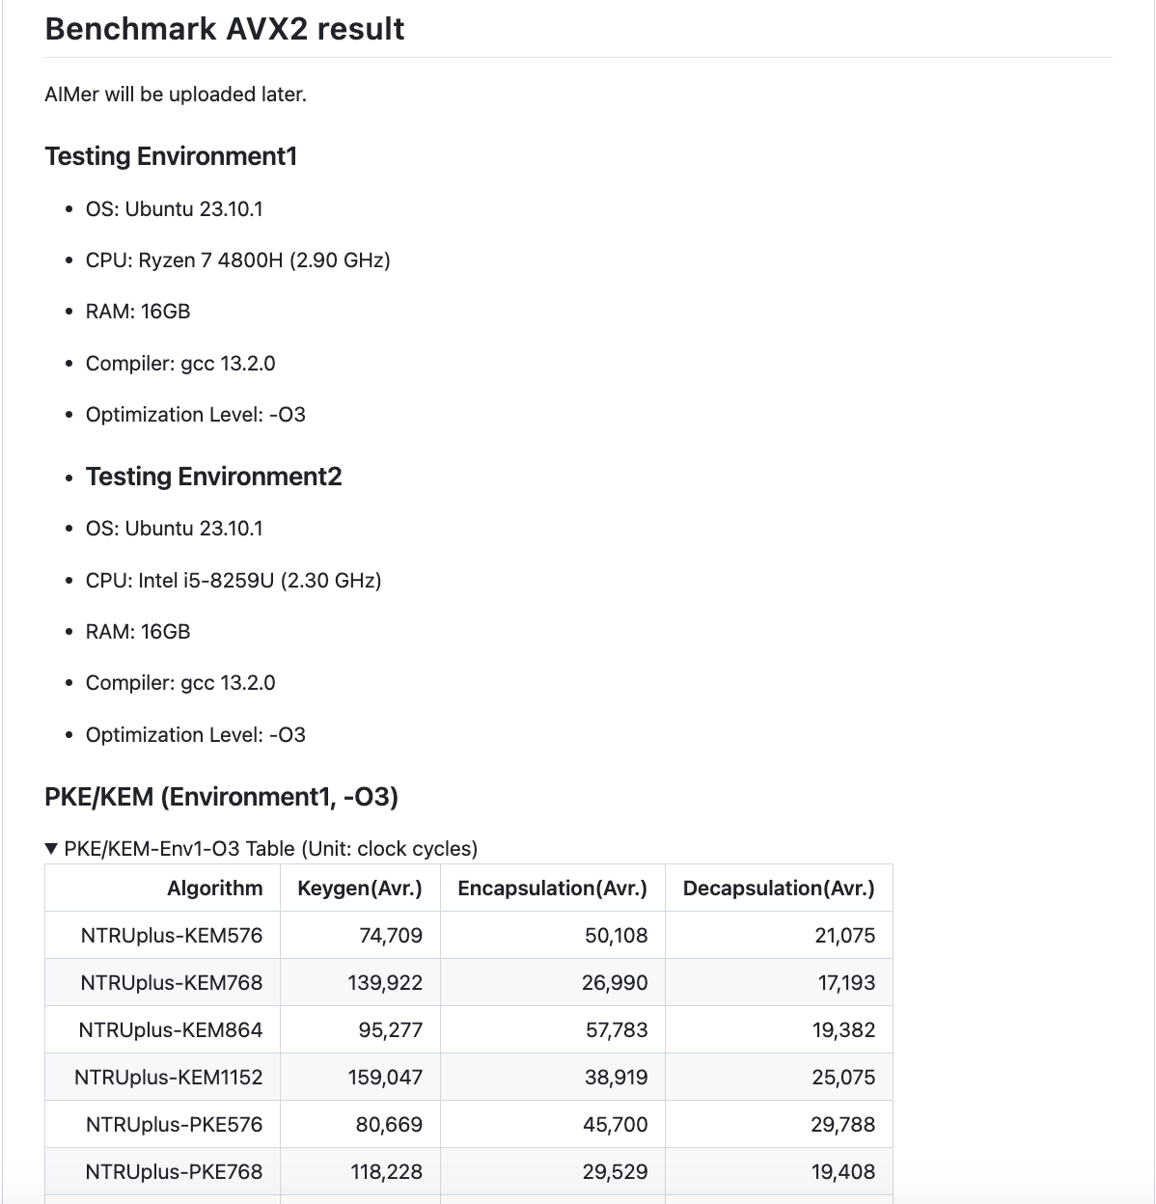
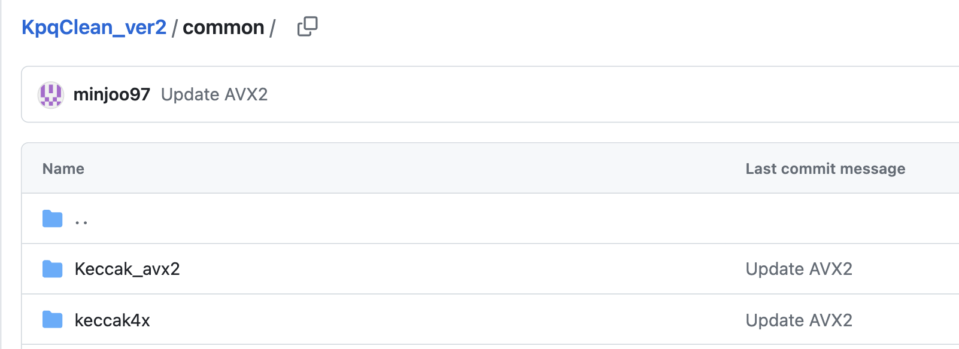
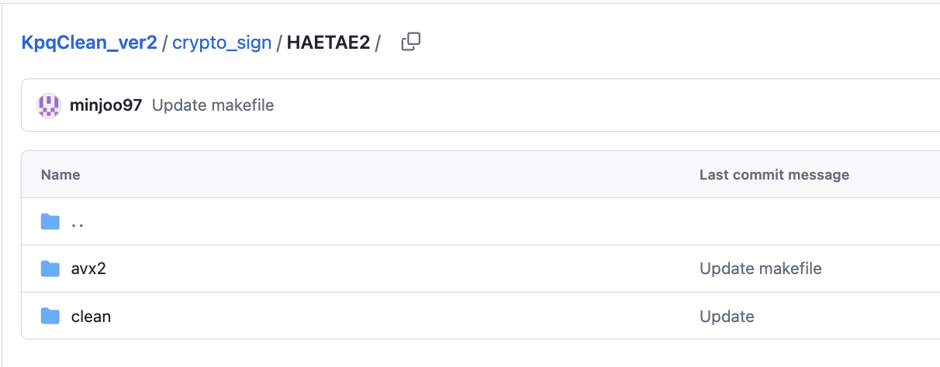
KpqClean ver2 진행사항
Clean 버전에서 값이 튀던 알고리즘 해결 후 깃헙 업로드 완료
AIMer를 제외한 AVX2 포팅 완료 후, 깃헙 업로드 완료
https://github.com/kpqc-cryptocraft/KpqClean_ver2

Slide 3
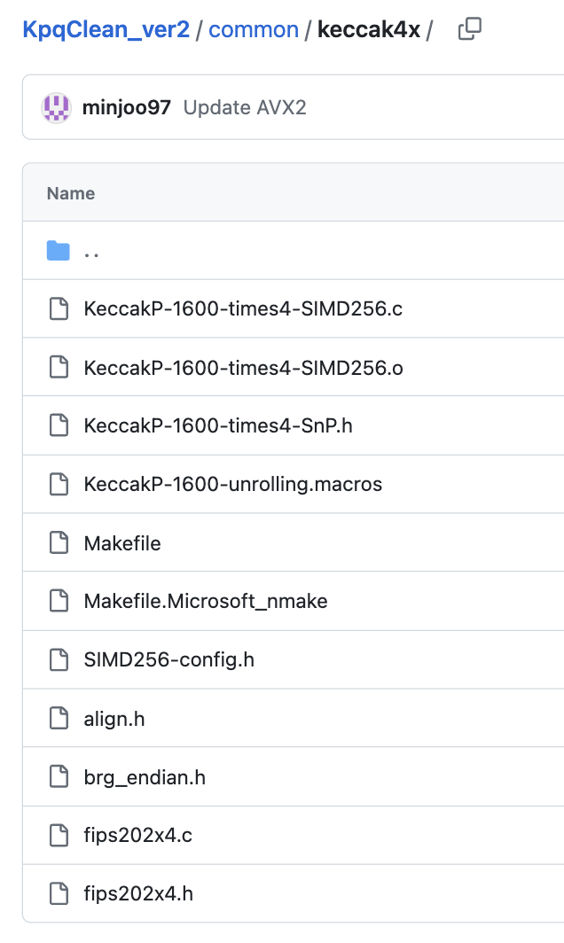
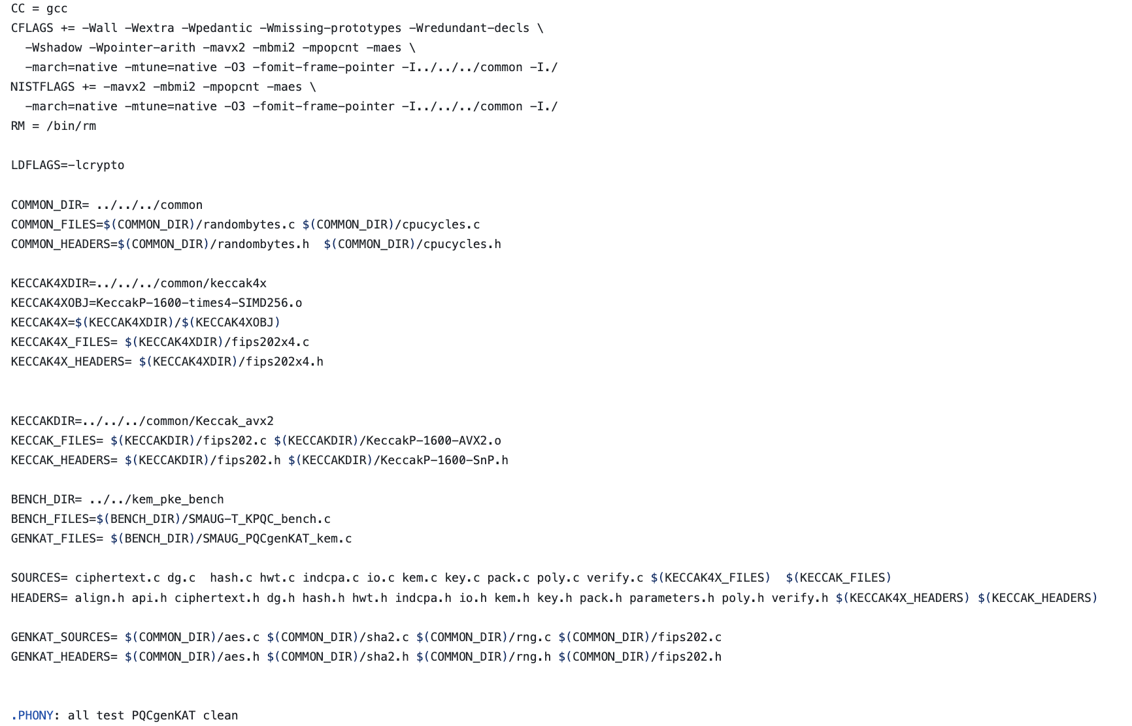
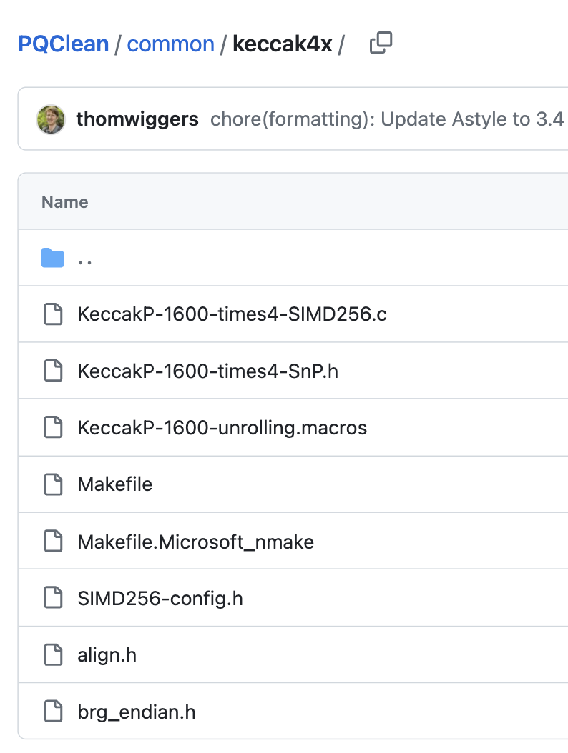
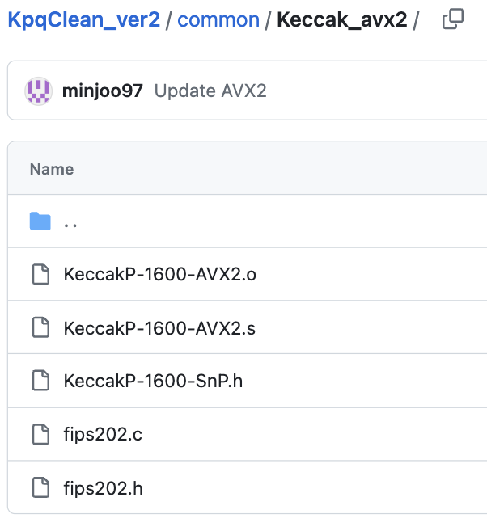
KpqClean ver2 AVX2 작업

Slide 4
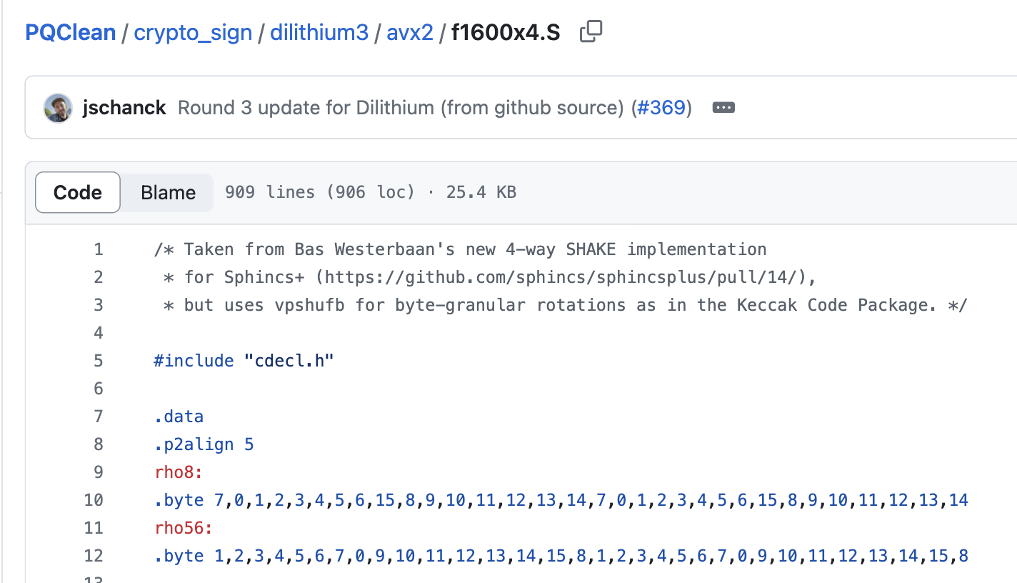
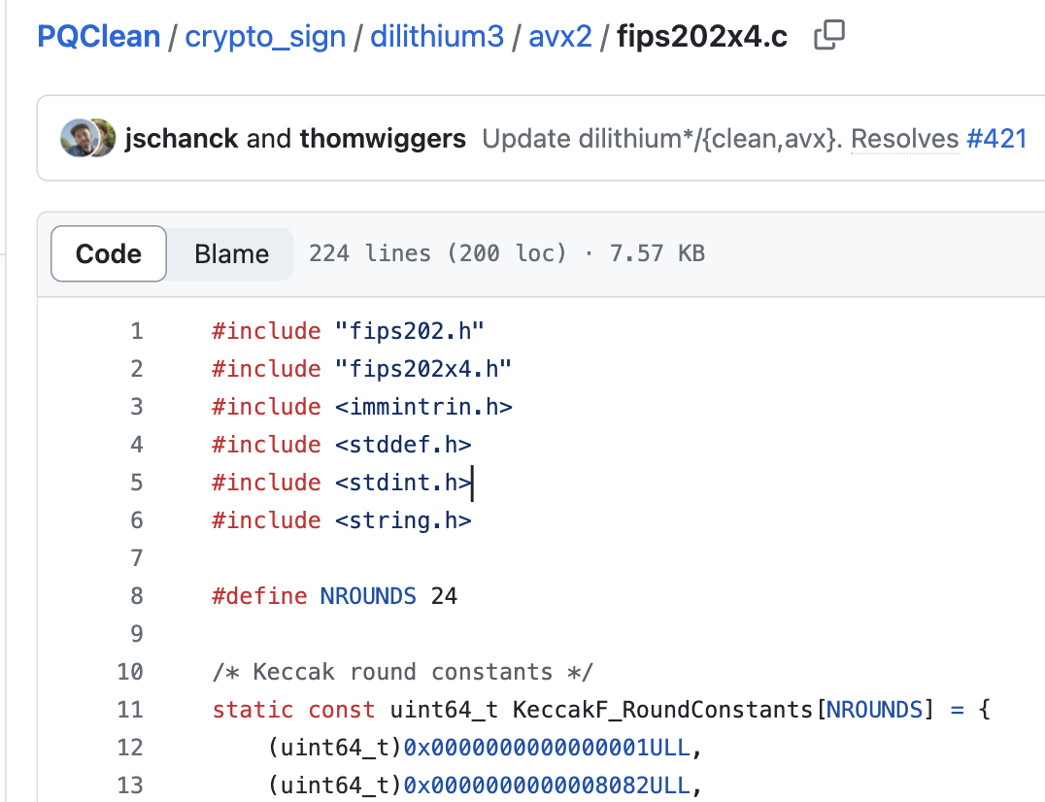
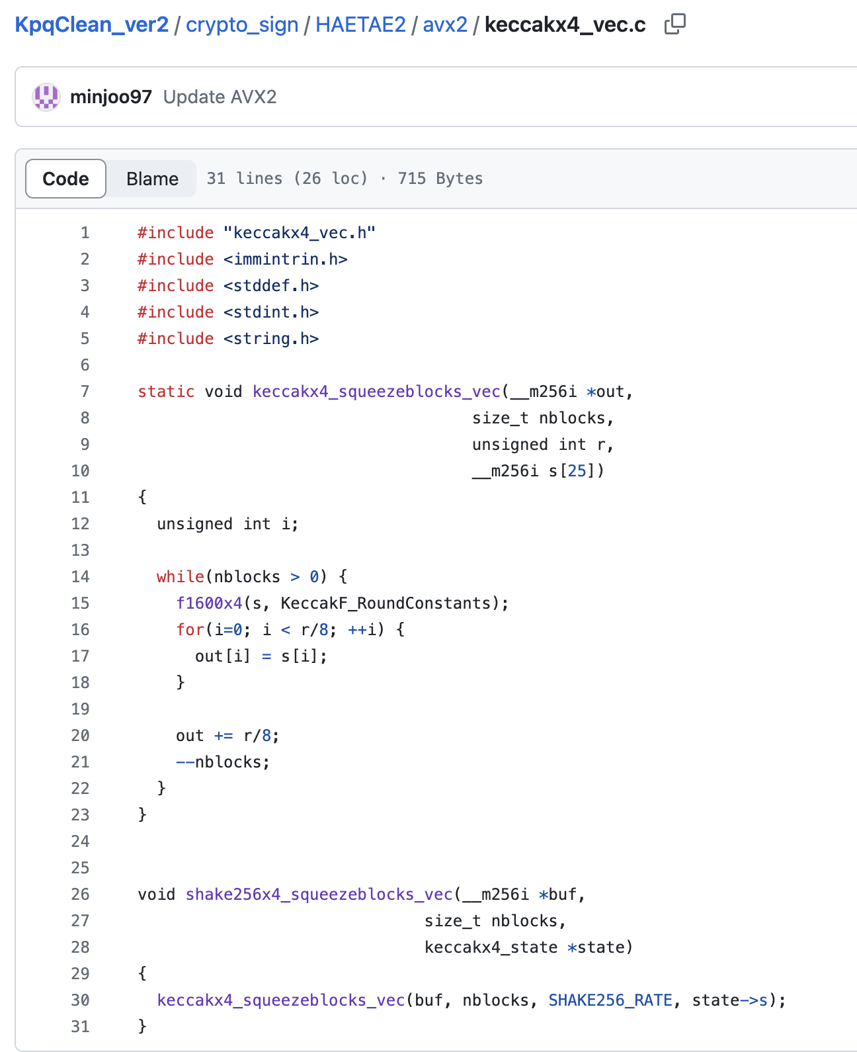
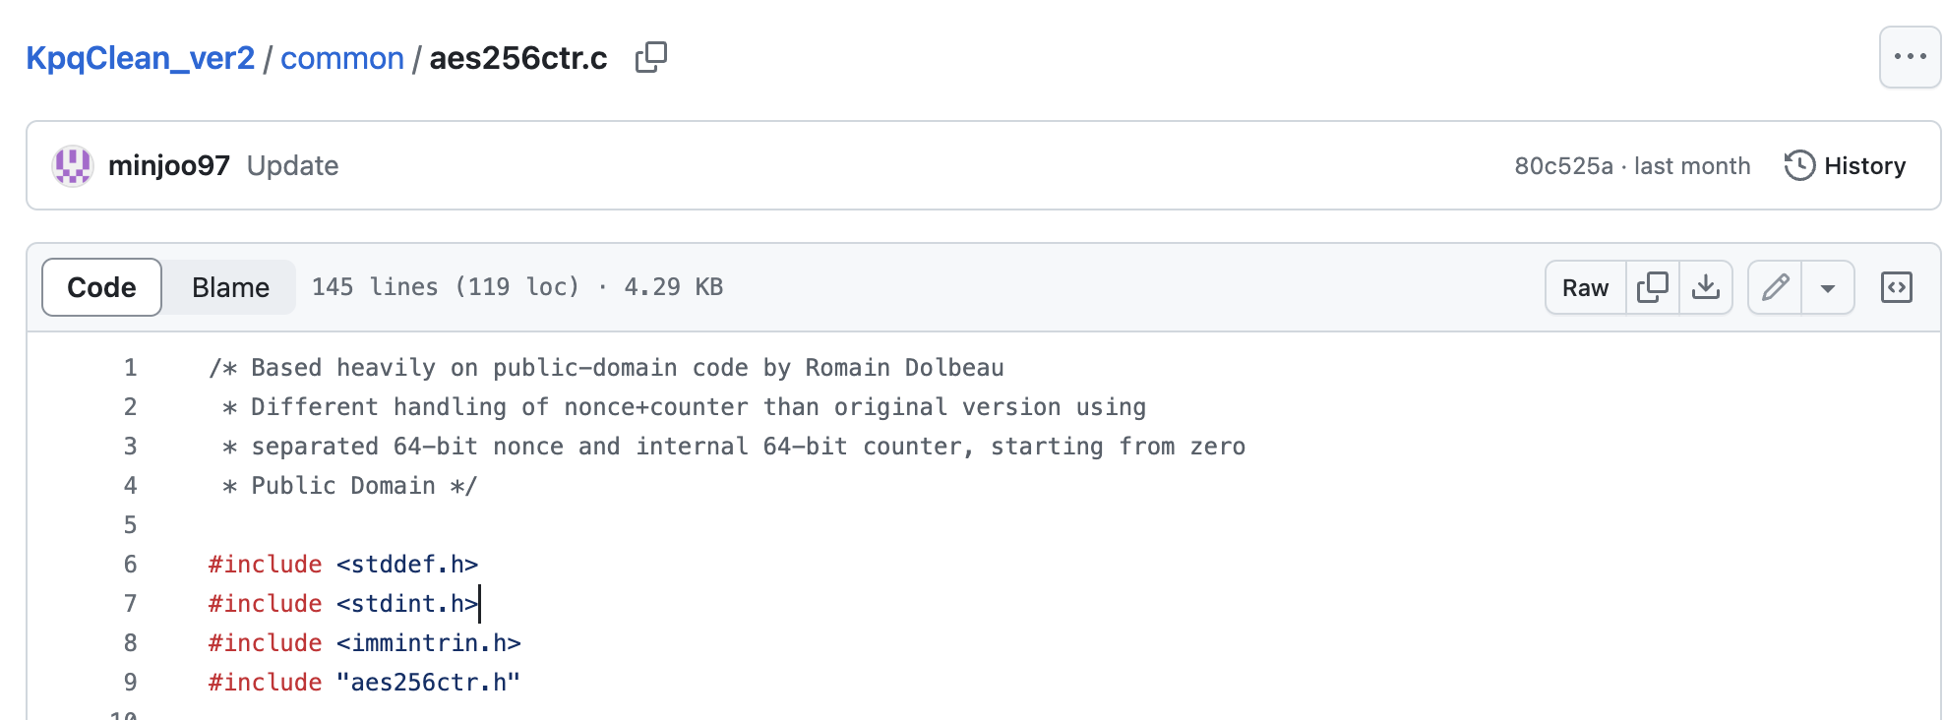
KpqClean ver2 AVX2 작업
PKE/KEM
NTRU+ : aes256ctr (pqclean X)
SMAUG-T(kem) : avx2/fips202(pqclean x)
Fips202x4 코드 사용
(코드는 pqclean 딜리시움 코드와 거의 동일)
KeccakP-1600-AVX2.s , KeccakP-1600-SnP(pqclean x) KeccakP-1600-times4-SIMD256.o(pqclean O)
SMAUG-T(kem90) : aes256ctr (pqclean X)
DSA
HAETAE : aes256ctr (pqclean X)
Fips202x4.c
KeccakP-1600-times4-SIMD256.o, (pqclean O)
KeccakP-1600-AVX2.o, KeccakP-1600-SnP.h(pqclean x)
(통합 x) f1600x4.S (딜리시움 코드 사용)
MQSign :
(통합 x)radombytes 내부에서 자체 구현 aes 사용
NCCSign
KeccakP-1600-AVX2.o (pqclean x)
fips202(pqclean X)
[common_c version과 동일한 코드]
PKE/KEM
- NTRU+ : randombytes, sha2
- SMAUG-T(kem): randombytes
- SMAUG-T(kem90): : randombytes, sha2
DSA
- HAETAE: randombytes
-MQSign : fips202
-NCCsign : randombytes

Slide 5
성능측정 환경
Testing Environment1(clean)
OS: Ubuntu 22.04
CPU: Ryzen 7 4800H (2.90 GHz)
RAM: 16GB
Compiler: gcc 11.4.0
Optimization Level: -O3
Testing Environment2(clean, avx2)
OS: Ubuntu 23.10.1
CPU: Intel i5-8259U (2.30 GHz)
RAM: 16GB
Compiler: gcc 13.2.0
Optimization Level: -O3
Testing Environment3(clean)
OS: macOs Sonoma 14.4.1
CPU: Apple M2 (3.23 GHz)
RAM: 8GB
Compiler: Apple clang 15.0.0
Optimization Level: -O3
Testing Environment4(avx2)
OS: Ubuntu 23.10.1
CPU: Ryzen 7 4800H (2.90 GHz)
RAM: 16GB
Compiler: gcc 13.2.0
Optimization Level: -O3

Slide 6
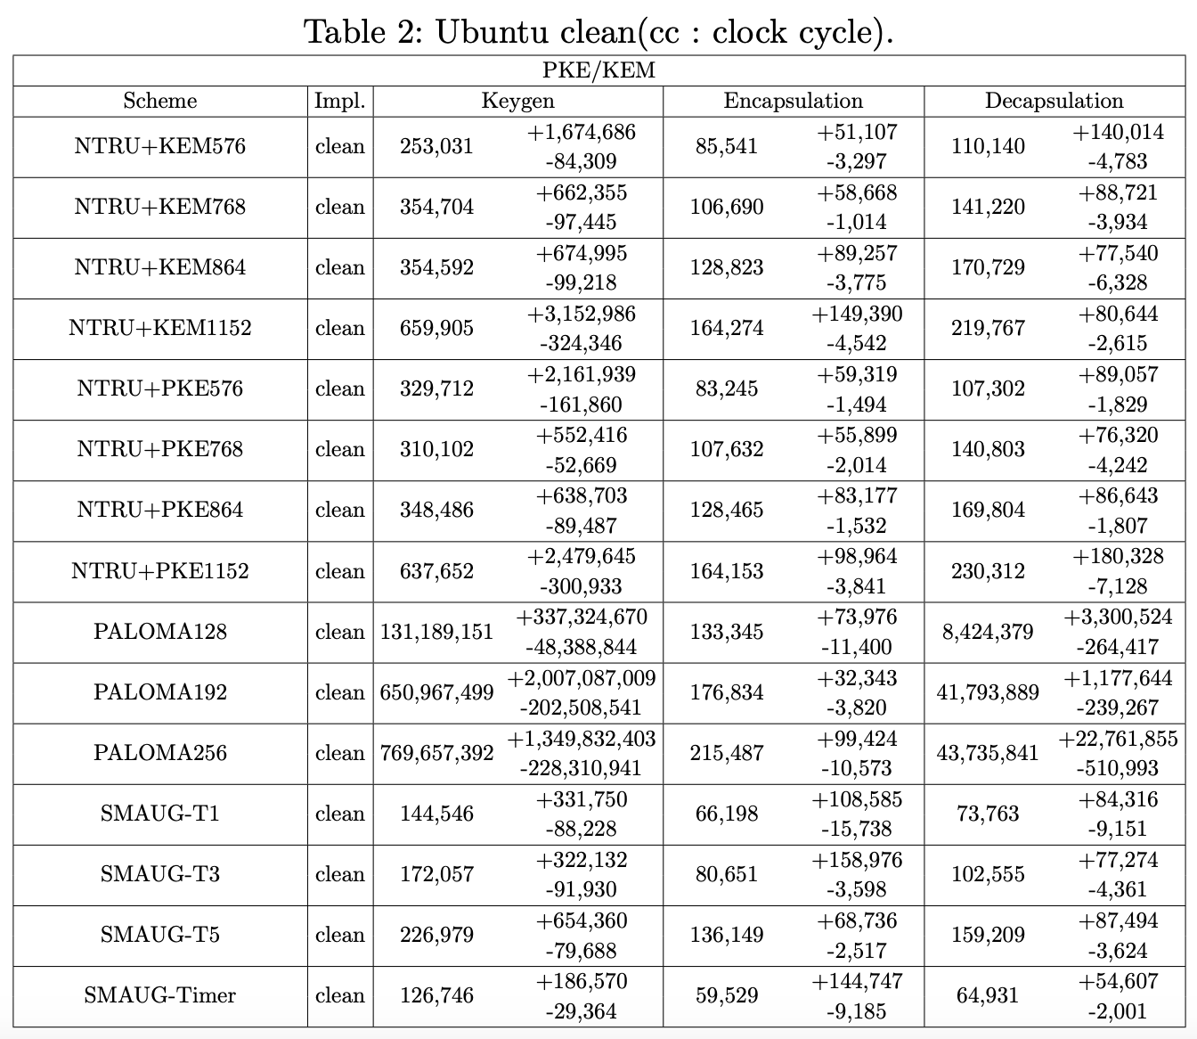
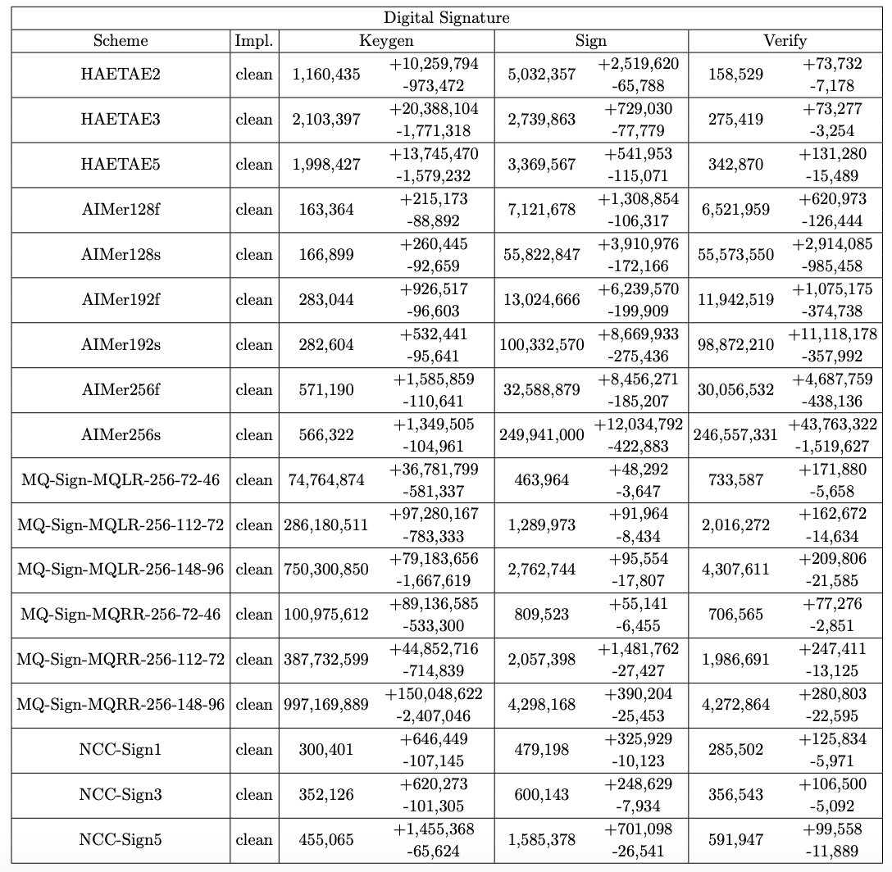
Env1 clean

Slide 7
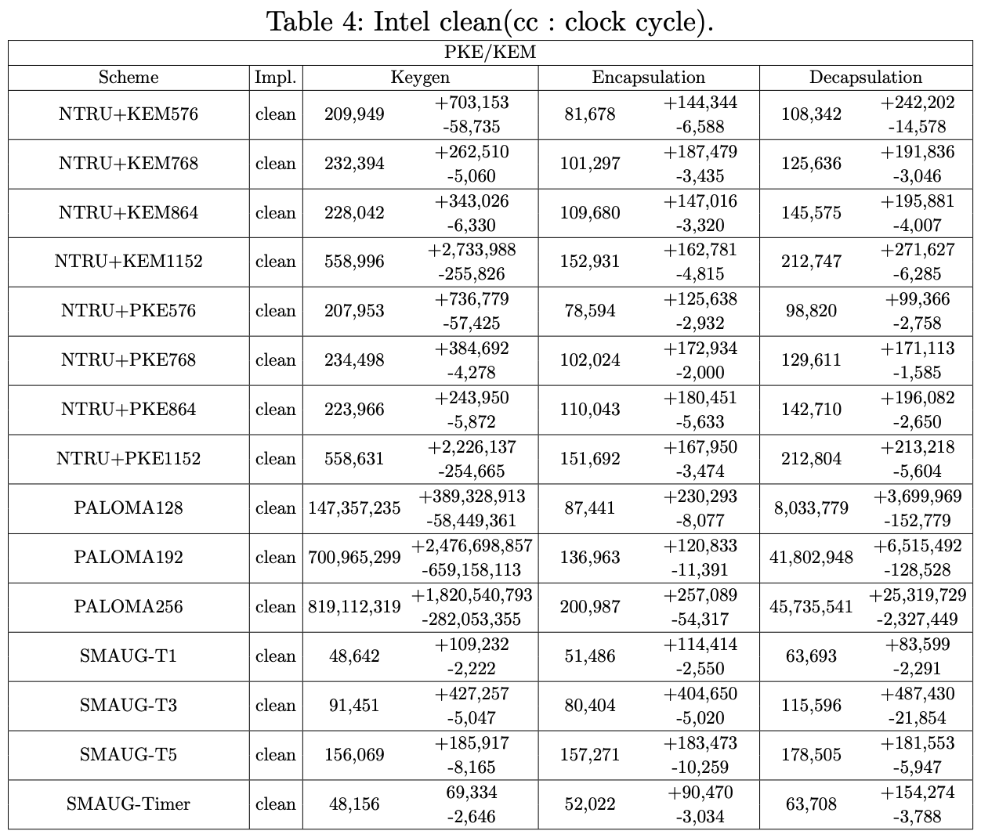
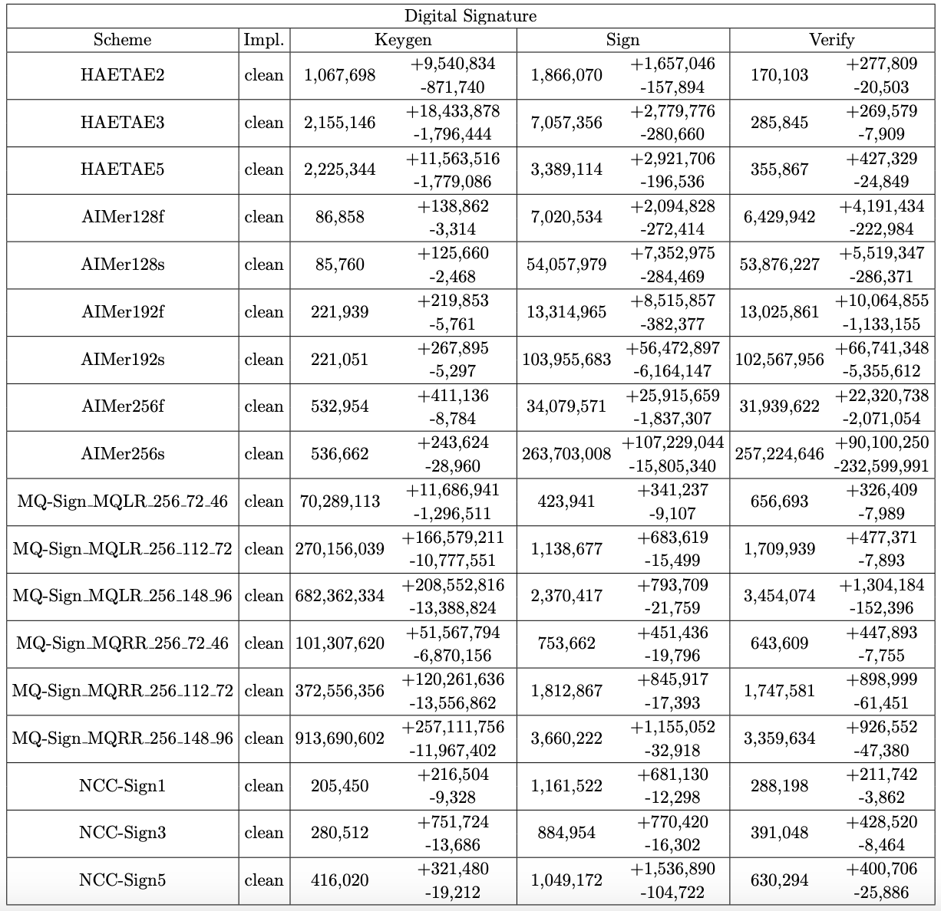
Env2 clean

Slide 8
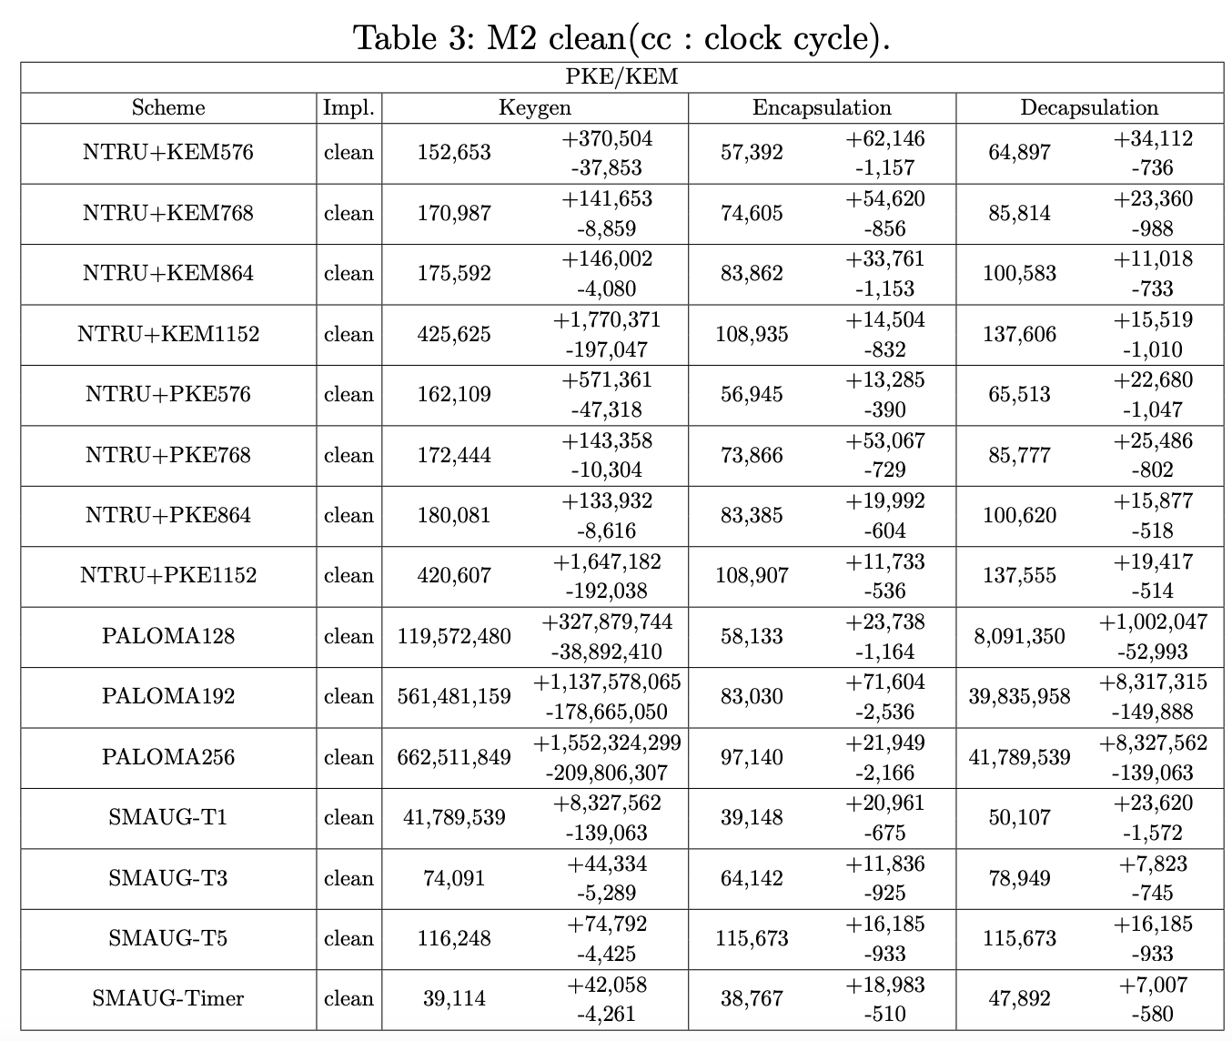
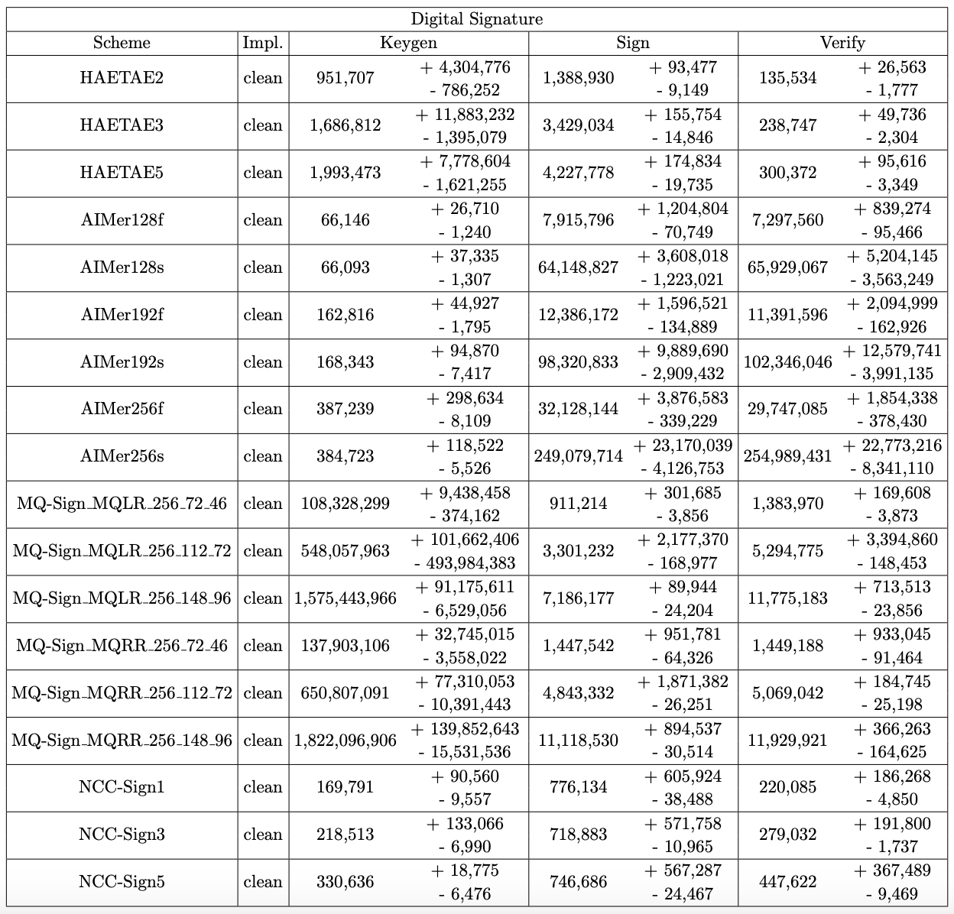
Env3 clean(Apple Silicon)

Slide 9
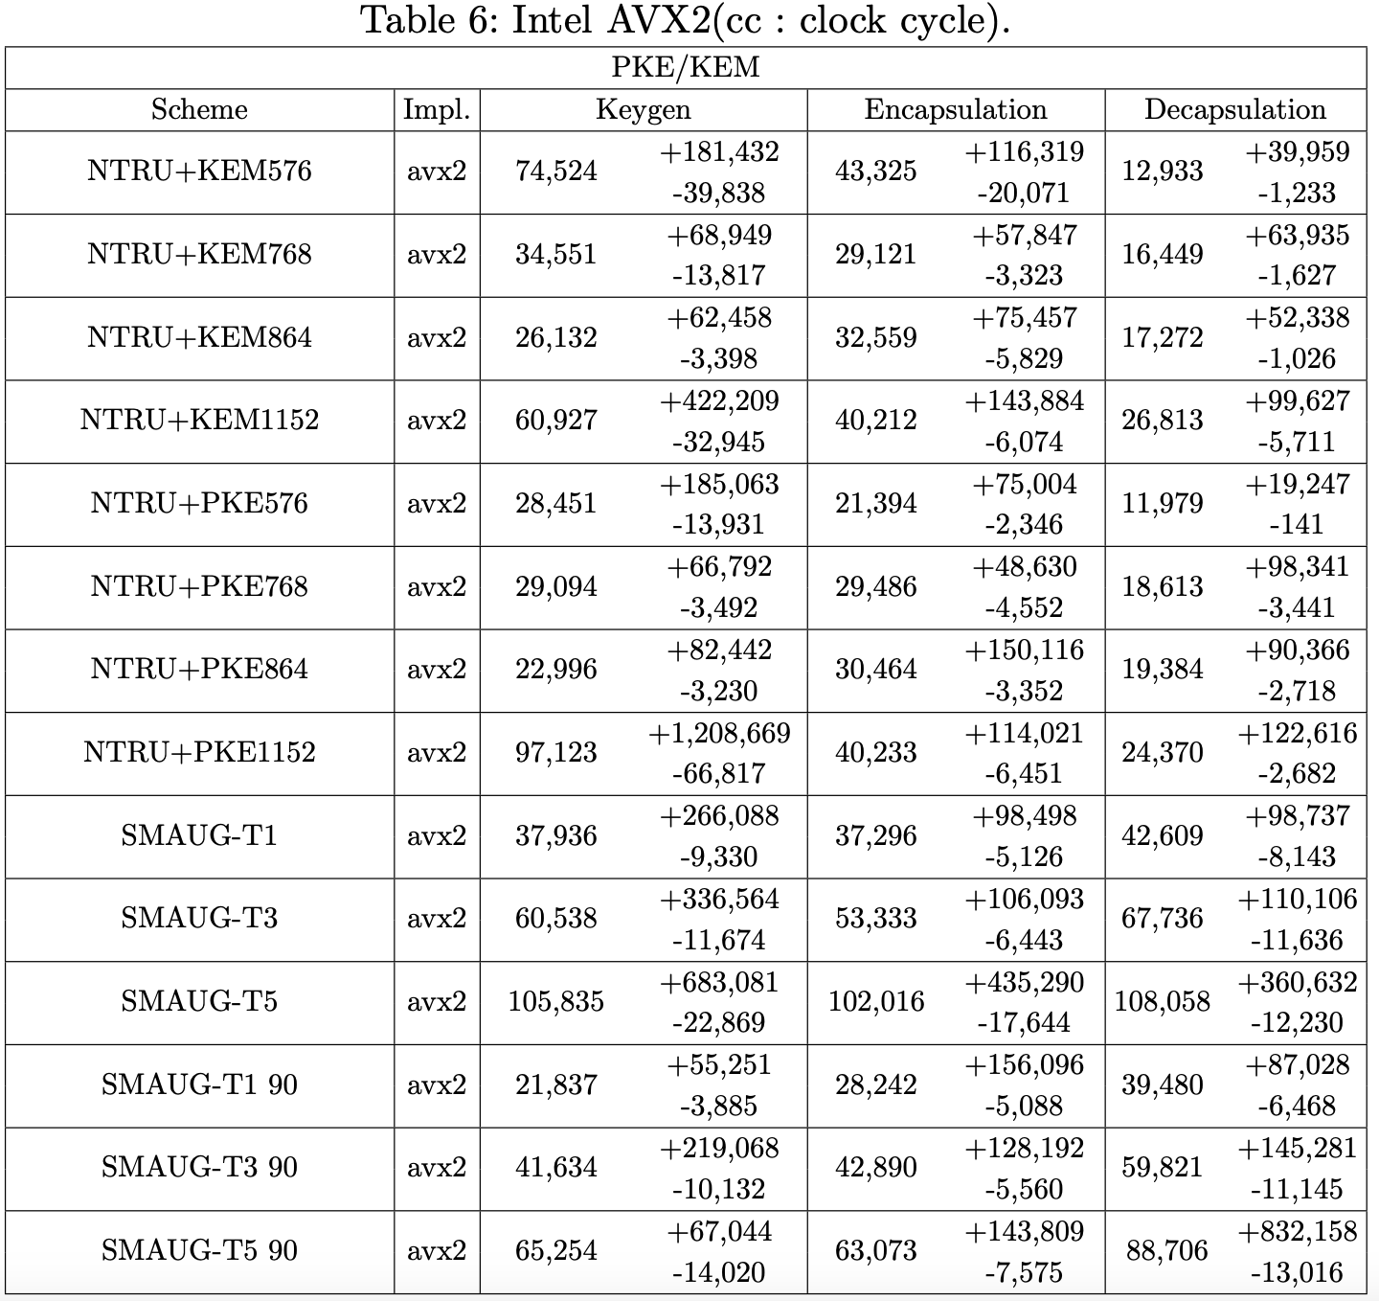
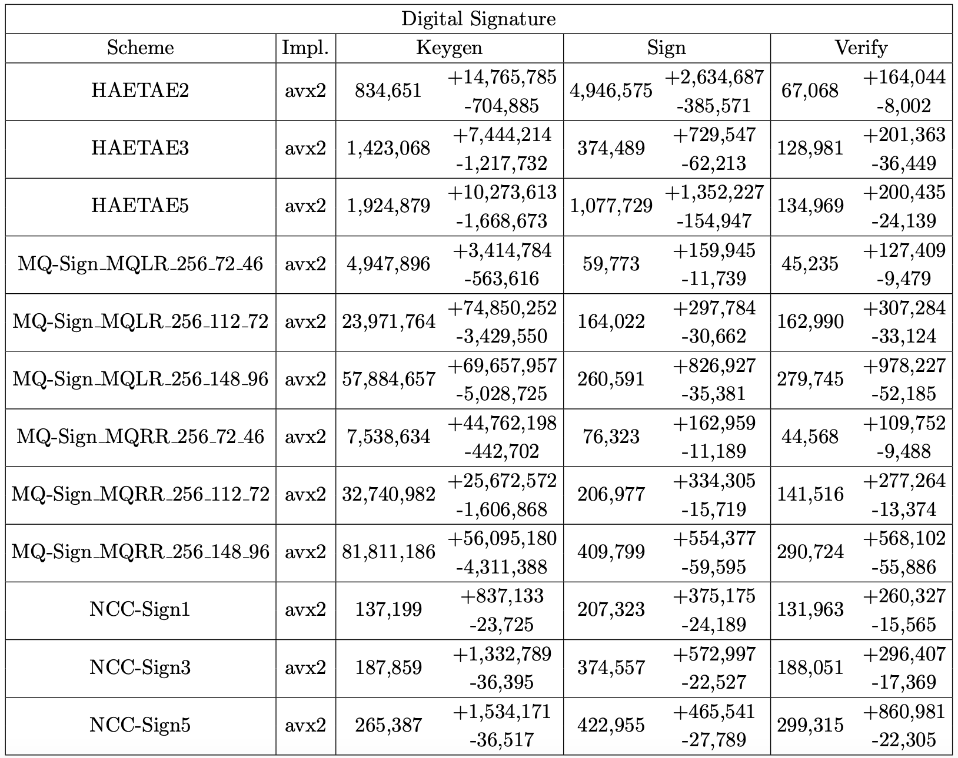
Env2 AVX2

Slide 10
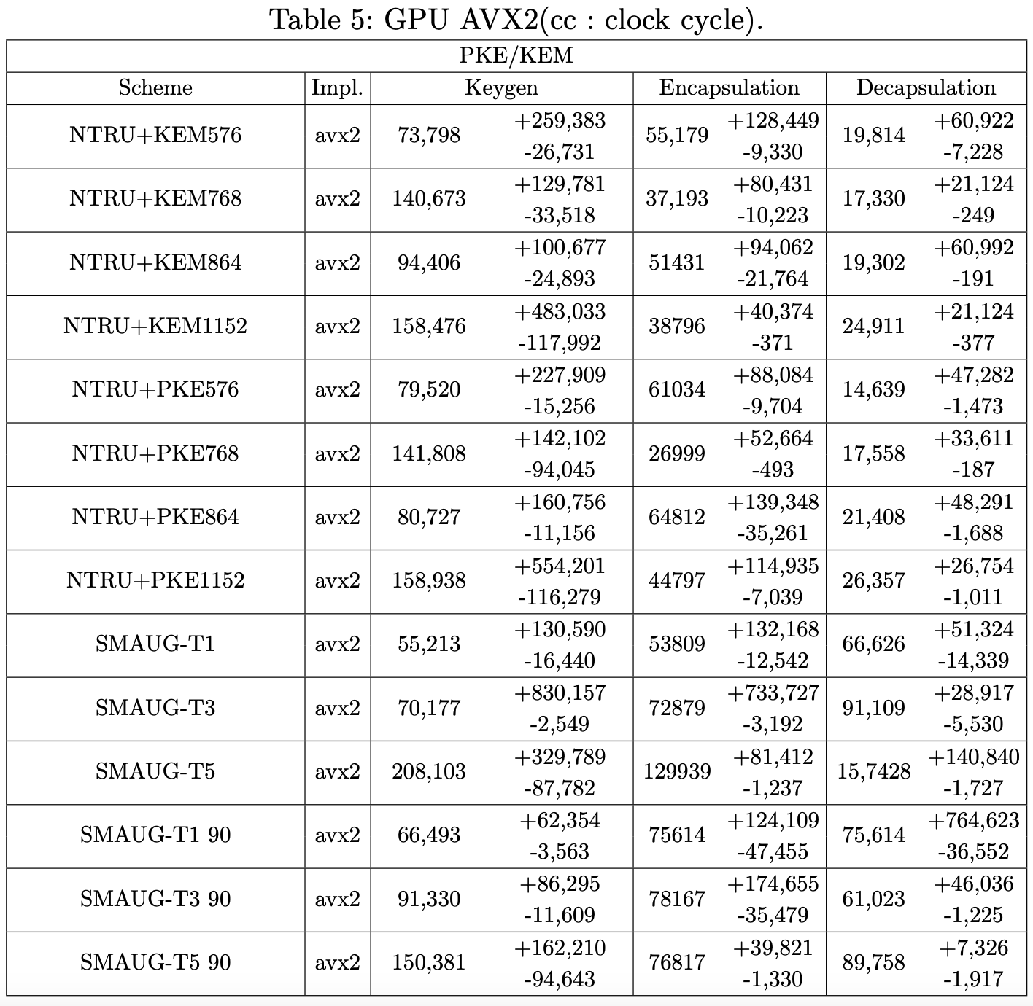
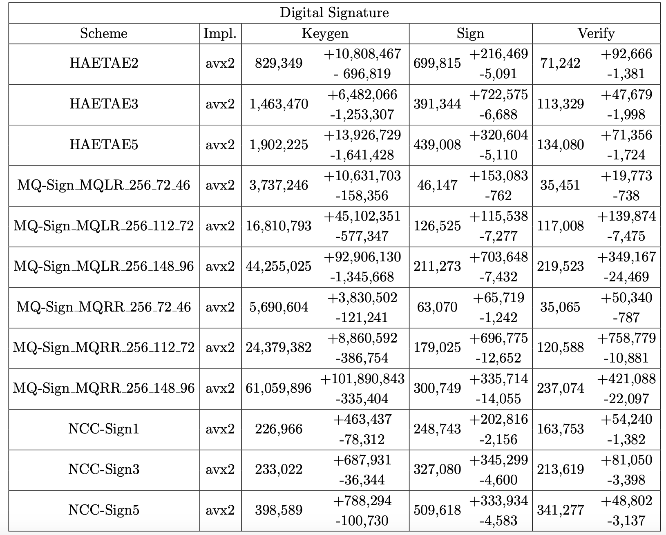
Env4 AVX2

Slide 11
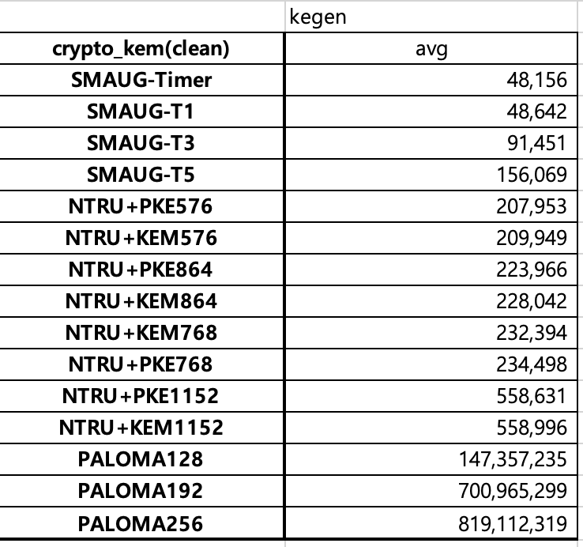
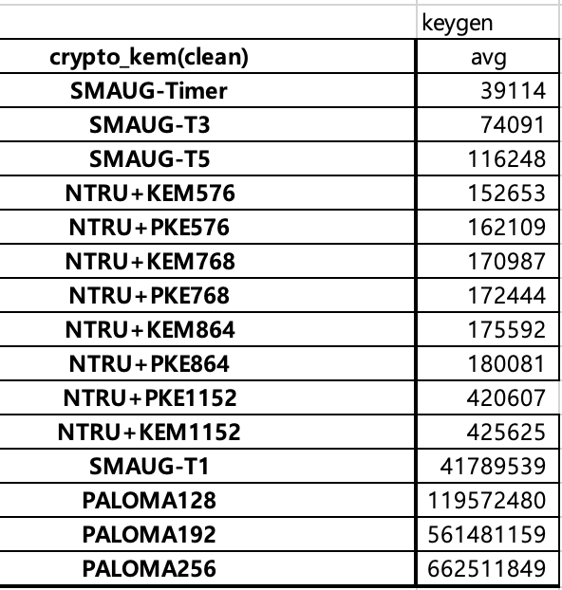
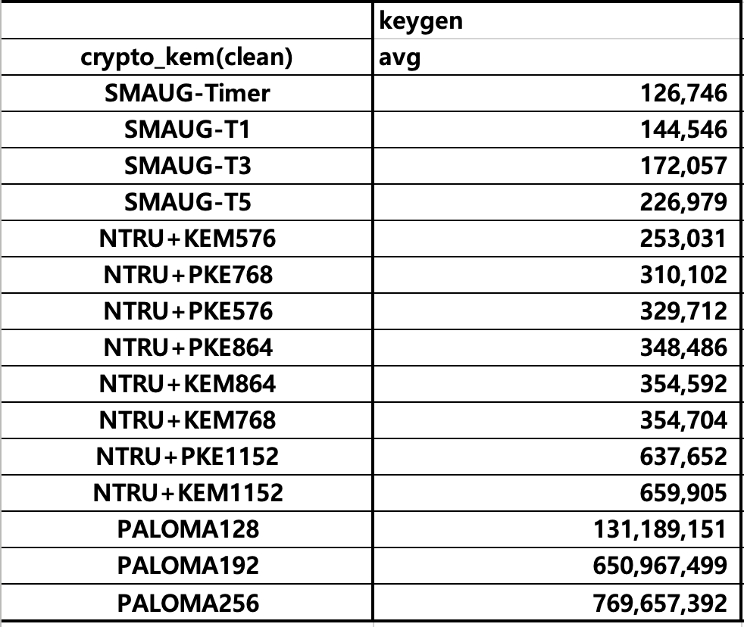
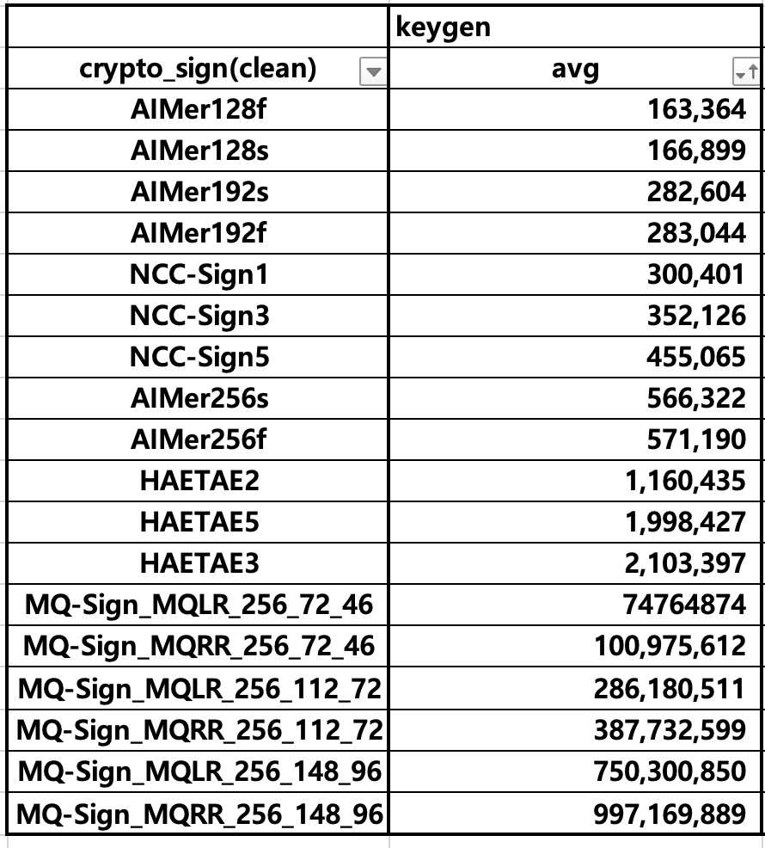
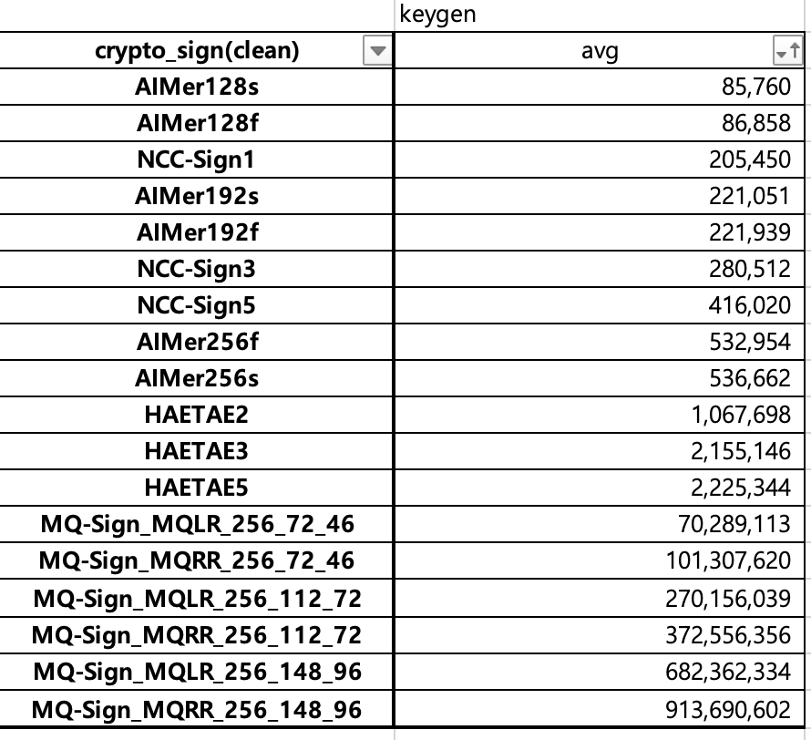
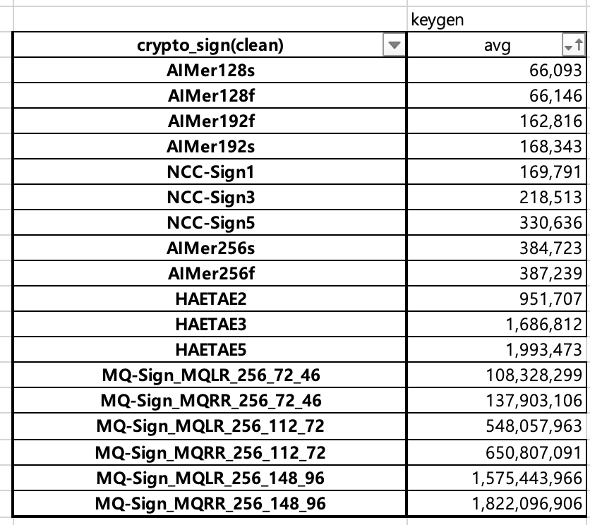
성능 비교 clean
Testing Environment1(clean)
Testing Environment2(clean)
Testing Environment3(clean)

Slide 12
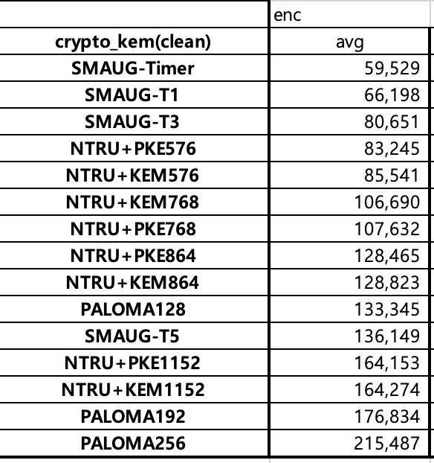
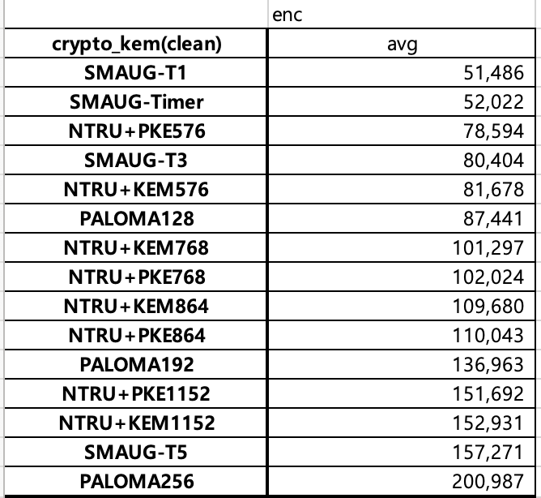
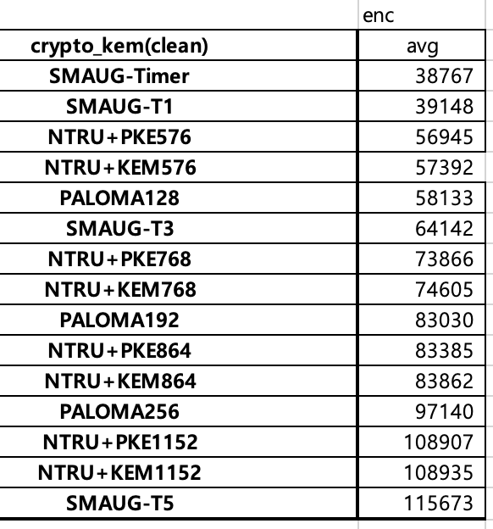
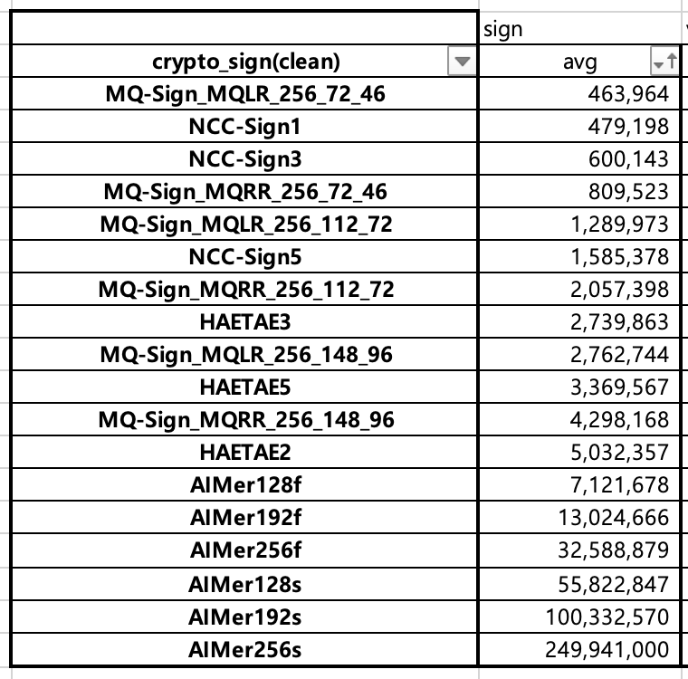
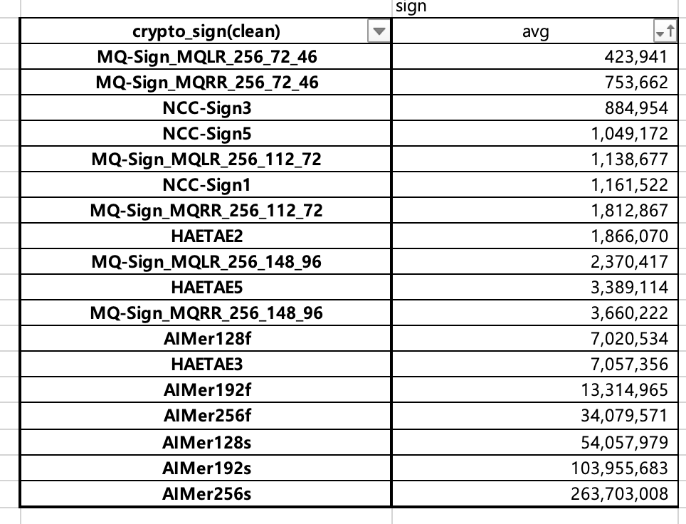
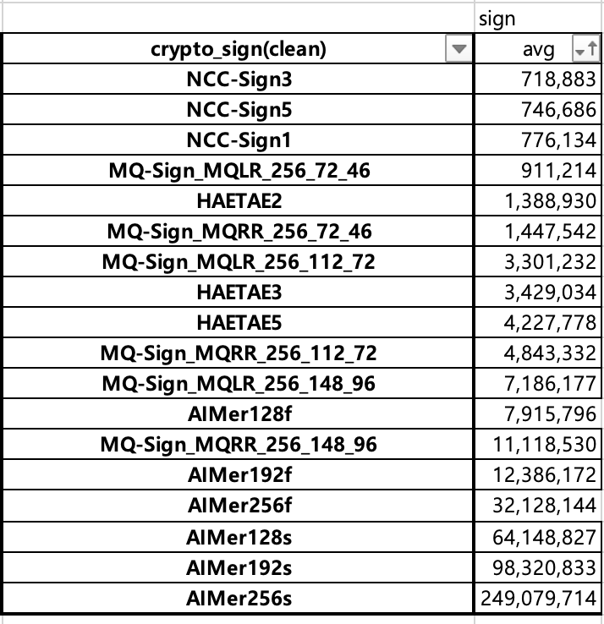
성능 비교 clean
Testing Environment1(clean)
Testing Environment2(clean)
Testing Environment3(clean)

Slide 13
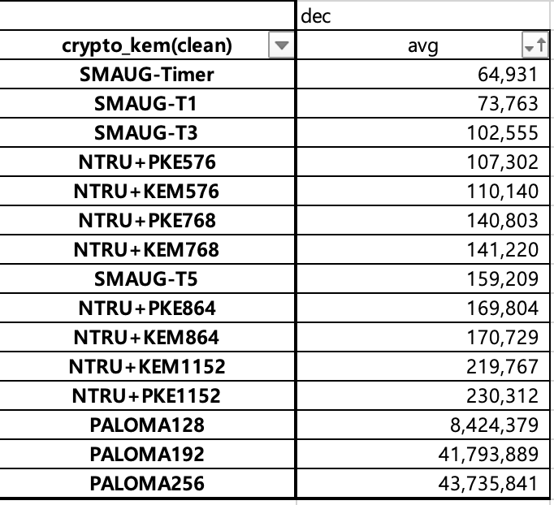
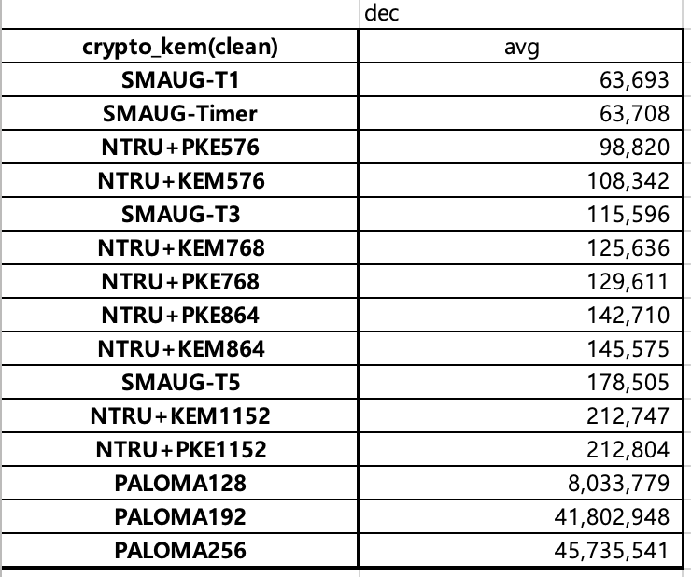
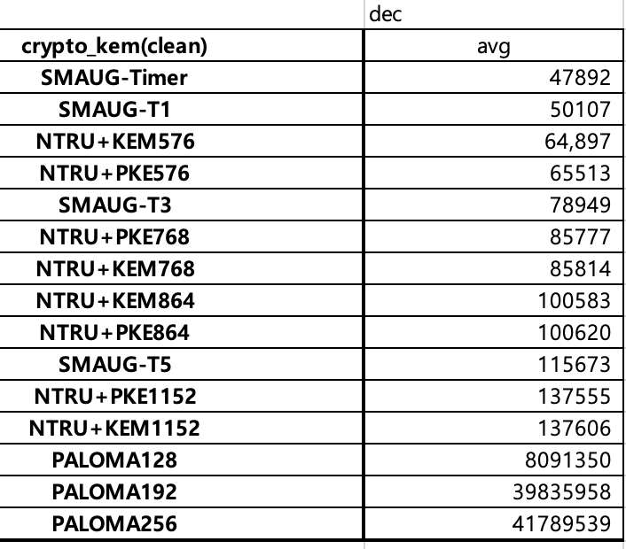
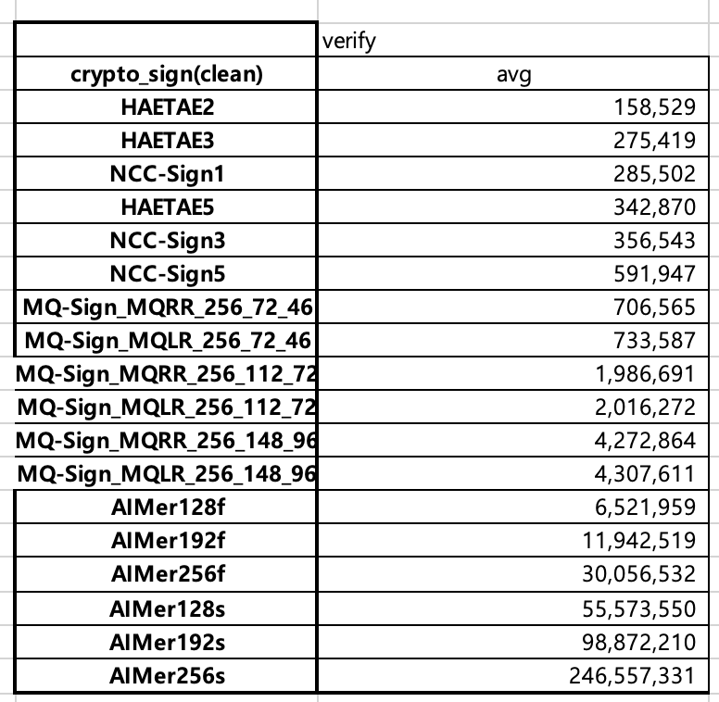
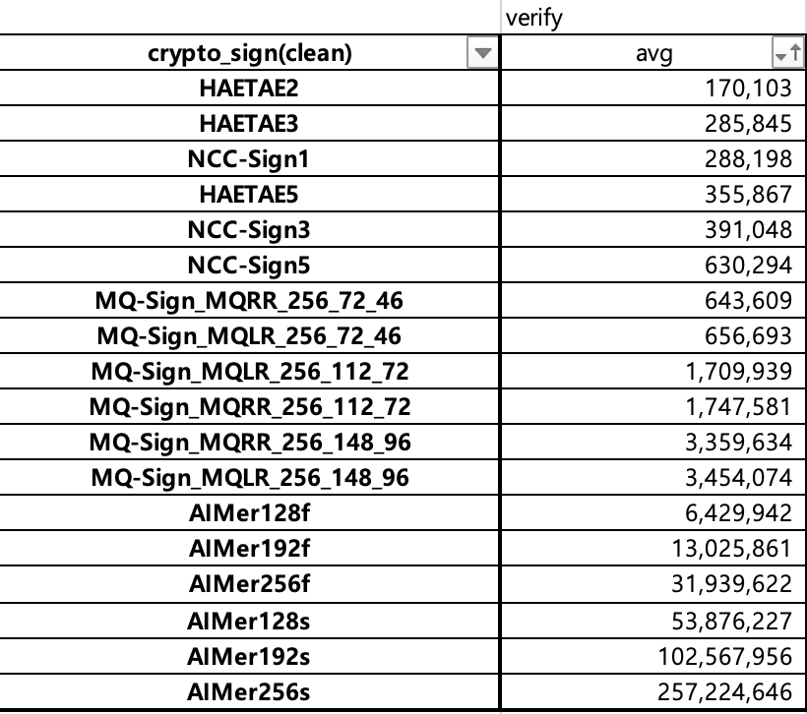
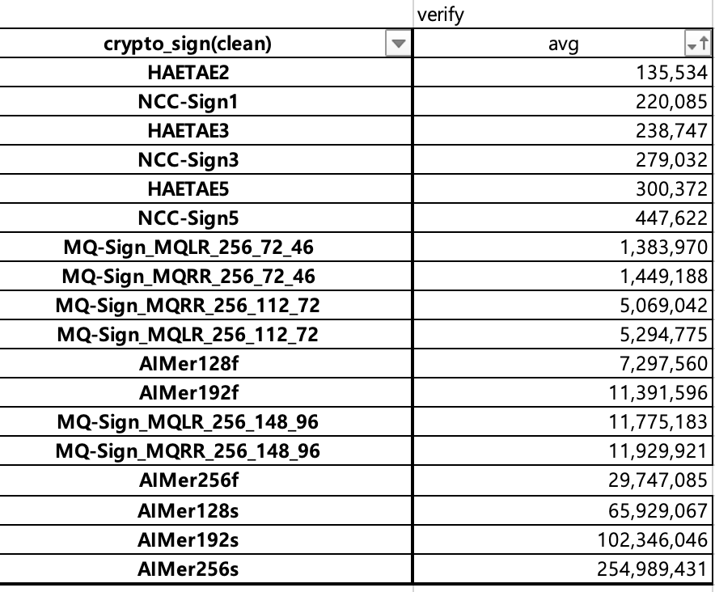
성능 비교 clean
Testing Environment1(clean)
Testing Environment2(clean)
Testing Environment3(clean)

Slide 14
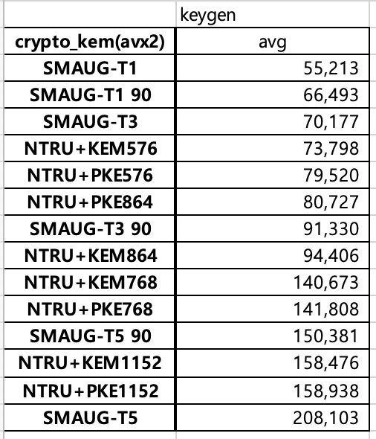
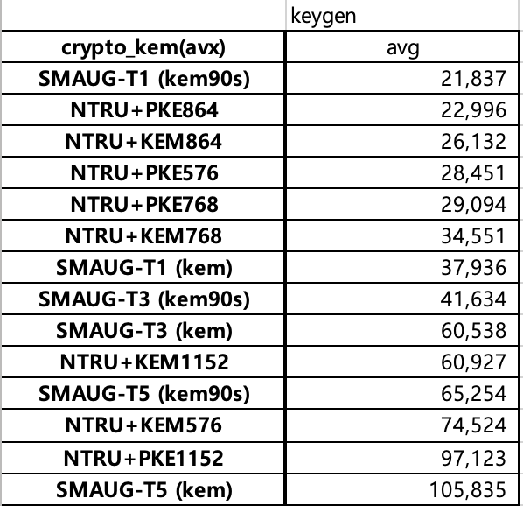
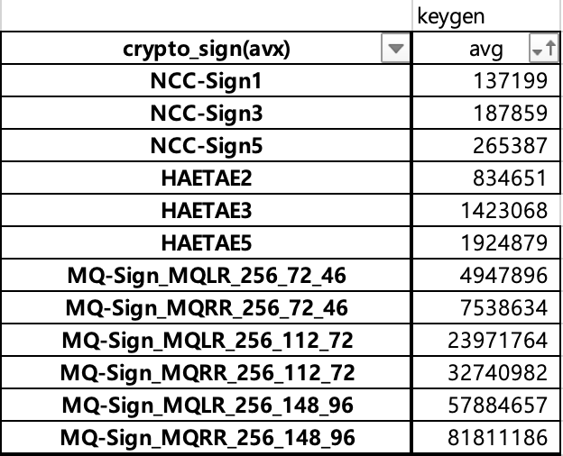
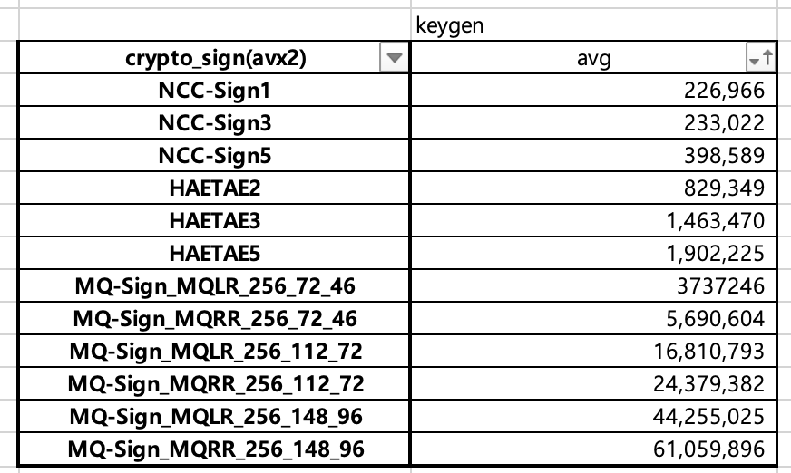
성능 비교 avx2
Testing Environment2(avx2)
Testing Environment2(clean)
Testing Environment4(avx2)

Slide 15
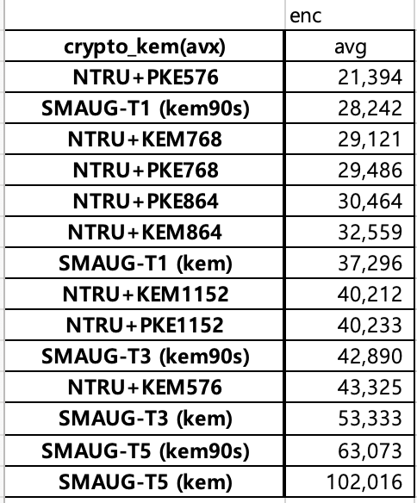
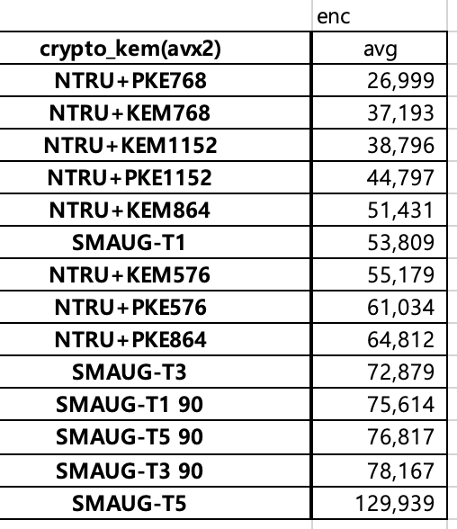
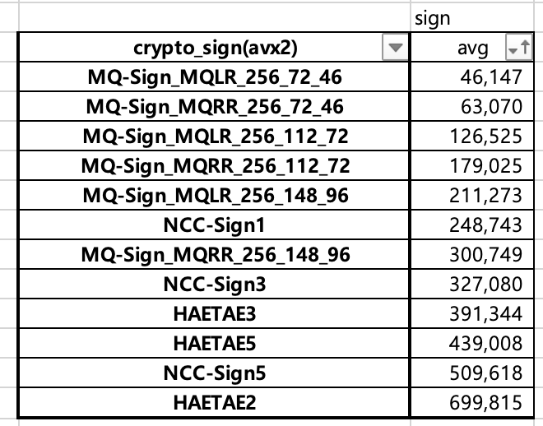
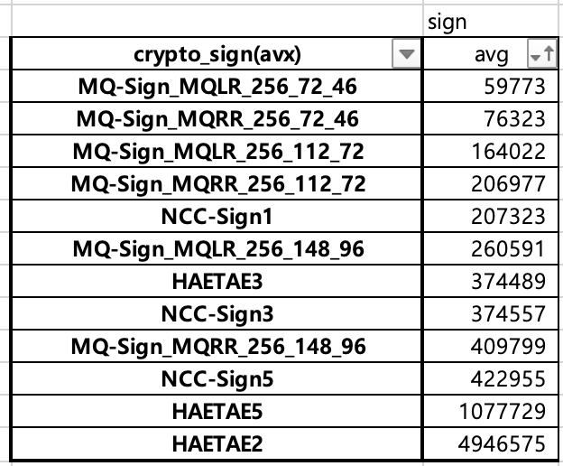
성능 비교 avx2
Testing Environment2(avx2)
Testing Environment2(clean)
Testing Environment4(avx2)

Slide 16
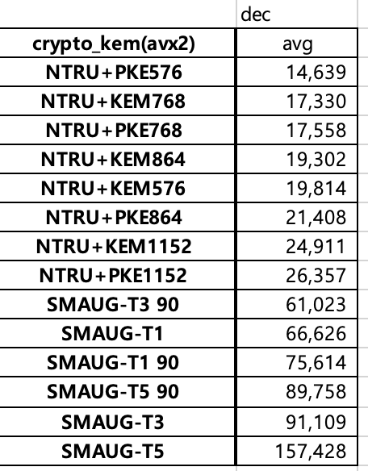
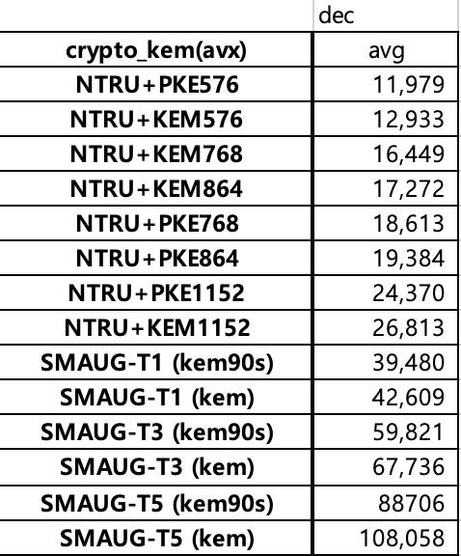
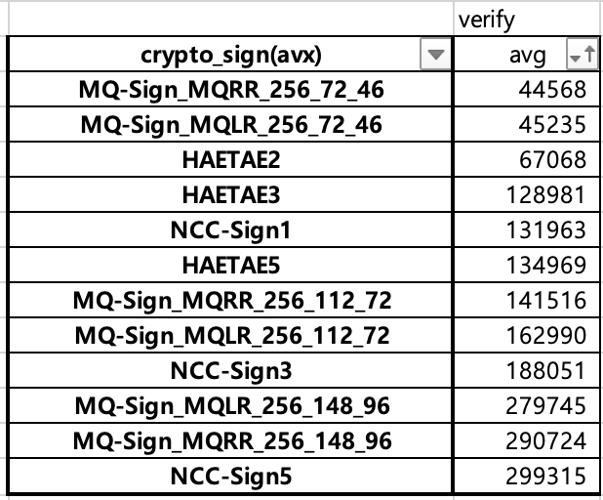

성능 비교 avx2
Testing Environment2(avx2)
Testing Environment2(clean)
Testing Environment4(avx2)

Slide 17
향후 진행 계획
Kpqclean-m4도 해보려고 합니다…
Cmake 통합 컴파일
동일하게 Valgrind를 활용하여 메모리 사용량과 constant timing 검증 등을 수행할 계획
*추가로 작업해야할 사항이나 작업 우선 순위 정해주시면 진행하도록 하겠습니다.

